Slide 1


VALORILE CARE NE UNESC
Clasa: a XII-a
Subiectul lecției: Identitatea autentică implică responsabilitate
Data: 1 septembrie 2025

Slide 2
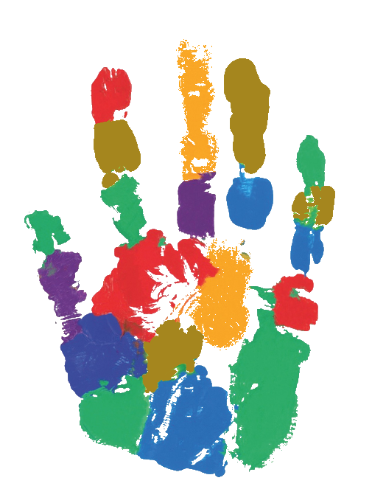
CARE ESTE ATITUDINEA TA?
Respectul față de ceilalți începe cu respectul față de tine.
Libertatea interioară vine din asumarea propriilor alegeri.
Tăcerea poate fi uneori cea mai puternică formă de respect.
A ierta nu înseamnă a uita, ci a alege să mergi mai departe.
Empatia începe atunci când te oprești să asculți.
Ceea ce oferi lumii se întoarce.
Notes:
Profesorul enunță pe rând câteva afirmații (vezi recomandări în anexa 1) și invită elevii să ia atitudine, fără să vorbească, deplasându-se într-o parte a clasei unde este inscripția total de acord ori în altă parte a clasei unde este inscripția dezacord total. Elevii care nu sunt deciși/nu vor să răspundă, ocupă spațiul din mijlocul clasei.
Profesorul invită elevii să argumenteze pe scurt poziția/alegerea.
După fiecare rundă de discuție, profesorul întreabă elevii cine dorește să-și schimbe poziția/atitudinea.

Slide 3

Cum vă simțiți acum?
Ce ați observat/descoperit?
Ce a stat la baza alegerilor (poziției)?

Slide 4

NOI CU ȘI FĂRĂ MĂȘTI
Ce simți acum (emoții)?
Ce ați văzut/observat (fapte)?
Care moment te-a influențat cel mai mult?
Ce experiență similară ai trăit sau este în prezent?
Ce este despre tine/noi în acest video?
Când simți că trebuie „să porți o mască”? Cum te simți?
Cum te simți atunci când îți exprimi adevărata identitate?
Care este masca pe care o porți cel mai des?
Care este mesajul/morala?
Ce întrebări ai în legătură cu mesajul/morala filmului?
Ce valori simți/crezi că filmul îți transmite?
Notes:
https://www.youtube.com/watch?v=ikGVWEvUzNM&t=22s&ab_channel=KjAdames%28PUSH%3AFUTURE%29

Slide 5


La ce măști ești pregătit să renunți? Care este angajamentul personal pentru acest an de studiu?
Ce condiții creăm împreună în clasă pentru a ne simți în siguranță, renunțând la măști?

